Slide 1







16h00 - 17h00 : CONFÉRENCE
Sobriété et adaptation :
Deux faces d’une même approche.
Victor PIANET VAUTHIER
Amélie DECAUX
Ingénieur
Obs. Imm. Durable
Facilitatrice urbaine
AD Consultant
ATLANTIA La Baule - 2 juillet 2026
1

Slide 2


Sobriété et adaptation
Deux faces d’une même approche
2

Slide 3











NOTRE MISSION
Accélérer la transition du secteur de l’immobilier en France et à l’international, pour favoriser l’émergence d’un immobilier sobre, décarboné, résilient, et respectueux du vivant, créateur de valeur et vecteur d’impact positif.
résilient
créateur de valeur
sobre
vecteur d’impact positif
respectueux du vivant
décarboné
3

Slide 4














atténuation
Accélérer la décarbonation du secteur immobilier par un partage de données fiables et de bonnes pratiques
NOTRE STRATÉGIE
OUTILS
auservice
adaptation
4 thématiques
de 4 dynamiques
par des outils communs
soutenues
Soutenir l’intégration de l’adaptation dans les stratégies immobilières via des référentiels communs et la mesure de l’impact de l’inaction
biodiversité
transition
et accompagner les évolutions réglementaires et de marché liées à la transformation durable du secteur immobilier
Renforcer la
Identifier,décrypter
compréhension des enjeux de biodiversité et apporter des méthodes et outils partagés pour permettre
un passage à l’échelle
résilience
eau
Apporter lesoutils
et la connaissance pour comprendre les risques systémiques et renforcer la résilience du
secteur immobilier.
Développer la mesure et la comparabilité de l’empreinte eau des bâtiments, et promouvoir des solutions pour plus de sobriété et de résilience
impact
baromètres
Développer la
compréhension et la mesure des impacts financiers (valeur verte) et extra financiers.
R4RE
sobriété
formation
Faireévoluer le
regard et les comportements et apporter les outils pour favoriser l’émergence d’une sobriété choisie
4

Slide 5
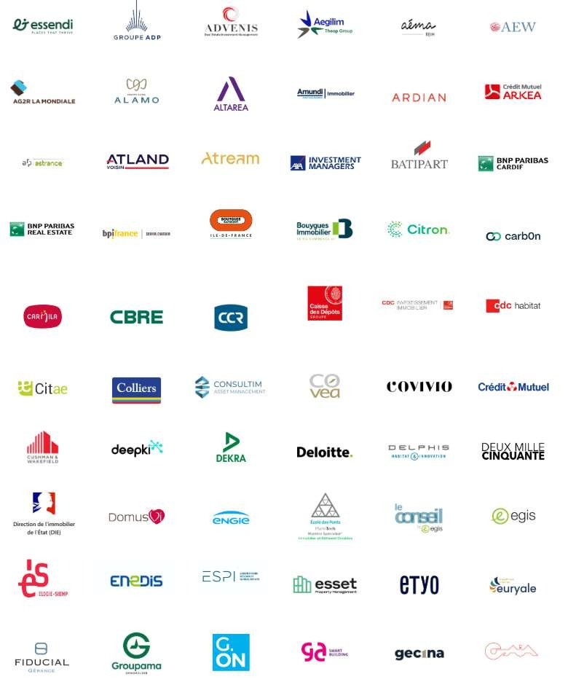
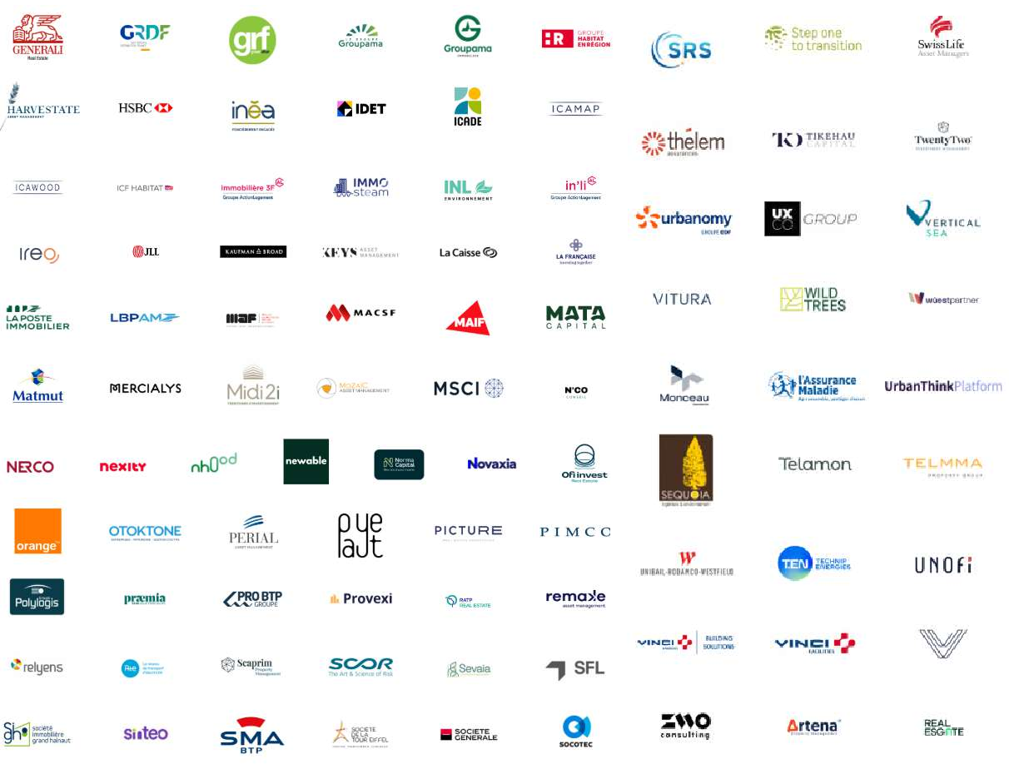

NOS MEMBRES
5

Slide 6



Resilience for Real Estate est une plateforme crée en 2022 pour favoriser la résilience des bâtiments et des territoires.
R4RE réunit trois outils :
Outil d’analyse de risques climatiques des bâtiments
Outil d’analyse des enjeux biodiversité des bâtiments
Outil de prévention et remédiation des désordres bâtimentaires dus au phénomène de Retrait Gonflement des sols Argileux (RGA)
6

Slide 7


SOBRIÉTÉ ET
ADAPTATION
DEUX FACES D’UNE MÊME APPROCHE
7

Slide 8
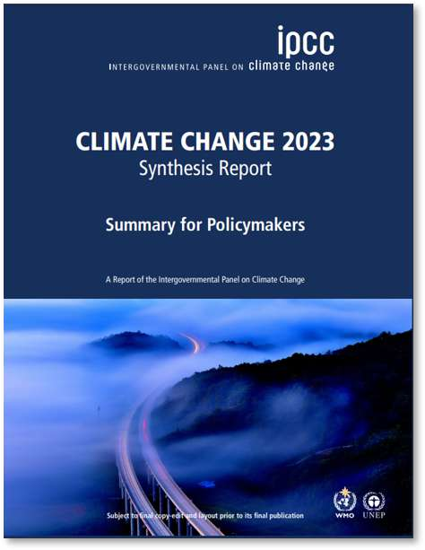

SOBRIÉTÉ
« La sobriété est une combinaison de politiques publiques et d'engagements des citoyens qui permettent d'éliminer les excès et de réduire la demande d’énergie, de matériaux, de terres et d’eau pour réduire notre empreinte environnementale tout en assurant le bien-être humain »
La sobriété s’appuie sur
Des politiques publiques
Et
Des changements de
comportements
8

Slide 9
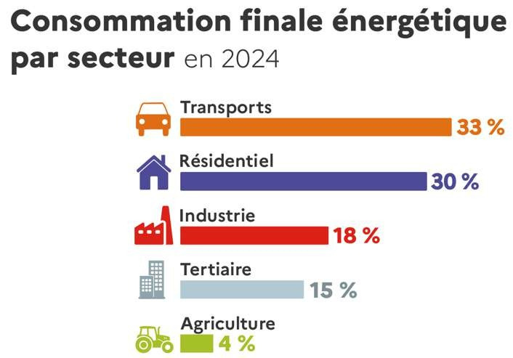
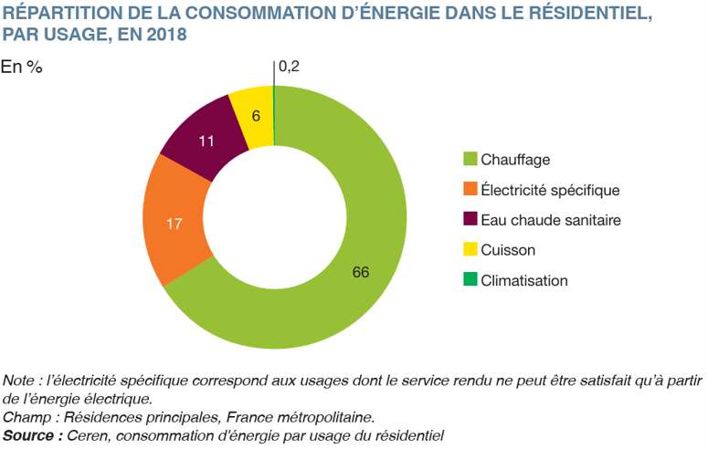
POIDS DU BÂTIMENT
45%
Consommation d’énergie finale (exploitation)
15%
Emissions de GES liées à l’exploitation
70%
25%
27%
Des déchets du pays (247Mt)
Sources :
Empreinte carbone des activités du bâtiment
  BâtiZoom, 2026
  Le secteur du logement et de la construction et l’environnement en France, SDES 2025
  Chiffres clés de l'énergie, SDES 2025
  Chiffres clés du climat, SDES 2025
  Chiffres clés du logement, MTE 2022
  Production de déchets, BatiZoom 2025
  Émissions de Gaz à Effet de Serre (GES), BatiZoom 2025
Des déchets dangereux
9

Slide 10

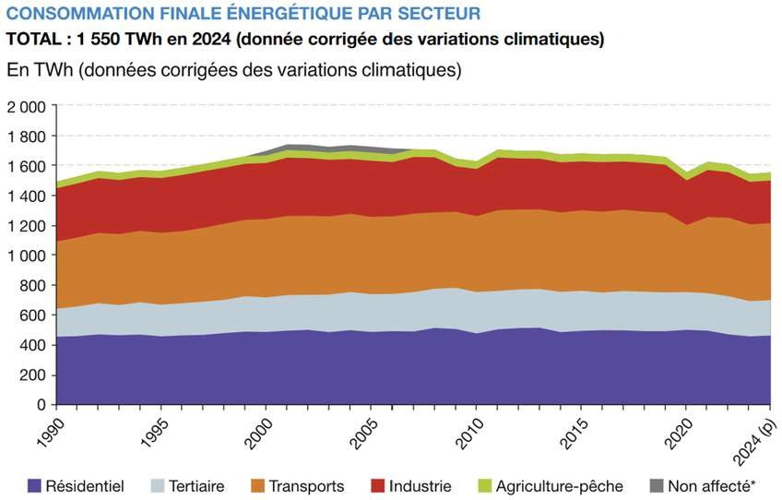
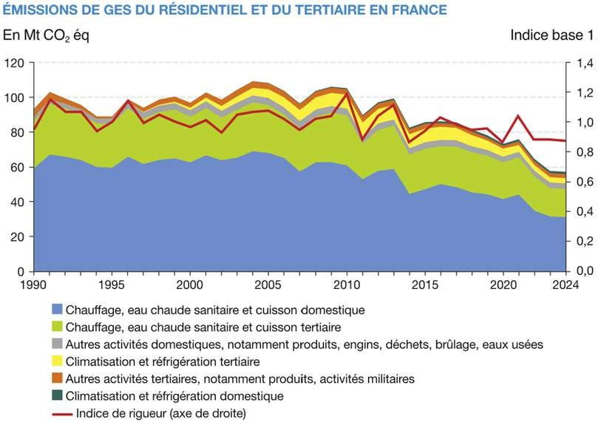
L’EFFET REBOND DES SURFACES
-60%
Consommation de
chauffage des
logements
-42%
Émissions
résidentielles
-30%
Émissions tertiaires
+55%
Surfaces chauffées
Sources :
  L’énergie et le bâtiment depuis 1950, Ceren 2018
  La politique du nucléaire civil : chronologie de 1952 à 2026, Vie Publique2026
  Faire face à la dépendance énergétique, Vie Publique 2023
  Chiffres clés du climat, SDES 2025
  Émissions de Gaz à Effet de Serre (GES), BatiZoom 2025
10

Slide 11
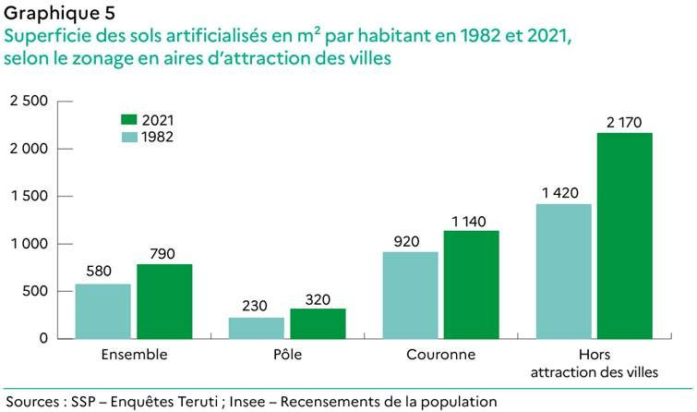
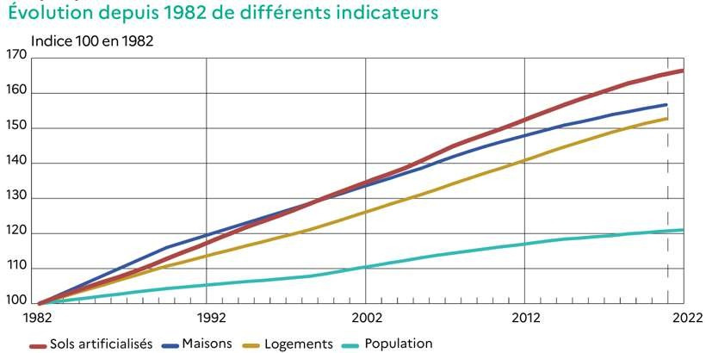
ARTIFICIALISATION
1,4%
63%
Accroissement des
espaces artificialisés
par an
Consommation
d’espace pour le
logement
0,5%
Augmentation de la
population par an
1,4%
46 millions de m² surface de plancher entraînent l’artificialisation de 20 000 hectares
Nombre de
logements
par an
Sources :
  50 ans d’évolution des résidences principales : des logements plus grands et moins peuplés, Chantal Brutel (Insee) 2021
  Sols artificialisés, Agreste 2025
  Objectif « Zéro artificialisation nette» : quels leviers pour protéger les sols ?, France Stratégie 2019
11

Slide 12
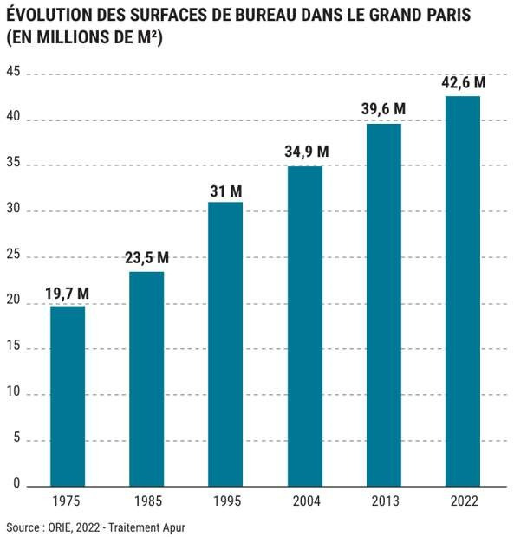
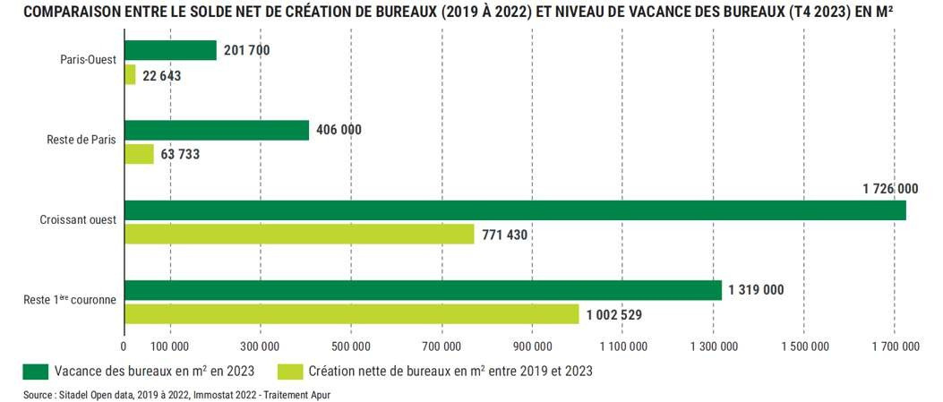
BUREAUX : ABONDANCE, INADÉQUATION ?
Sources :
12
Grand Paris Crane Survey, Deloitte 2025
Dynamiques du parc de bureaux dans le Grand Paris, APUR 2024

Slide 13
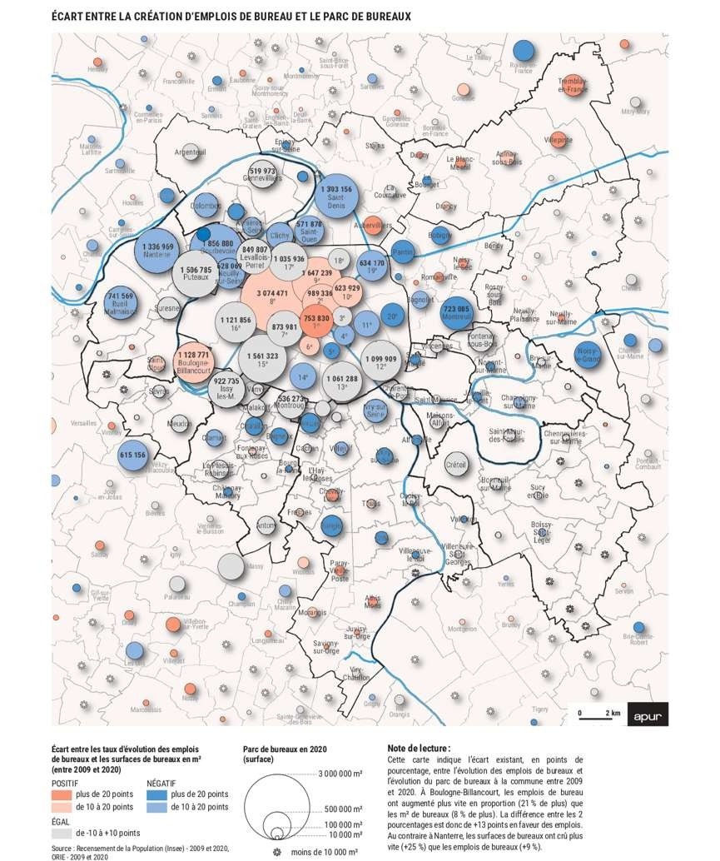
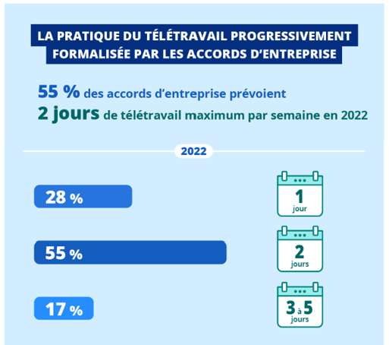
BUREAUX : ABONDANCE, INADÉQUATION ?
Changement de paradigme pour les preneurs
Vacance
Tri Polarisation
Prix
Emplacement premium Prestations
Sources :
13
Grand Paris Crane Survey, Deloitte 2025
Télétravail : quel impact sur les marchés de bureaux en régions ?, BNP Paribas RE 2024

Slide 14
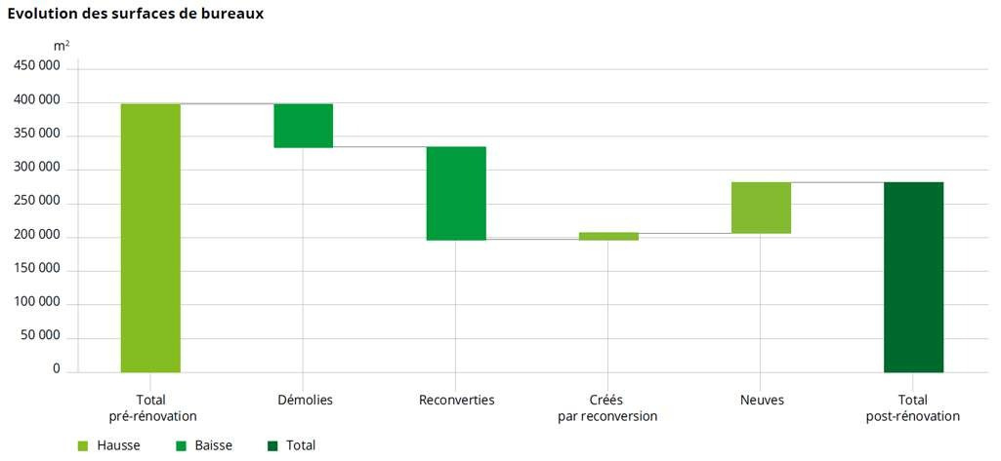
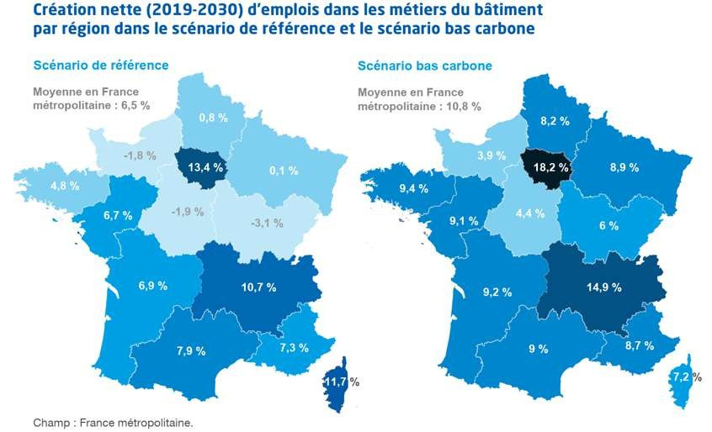
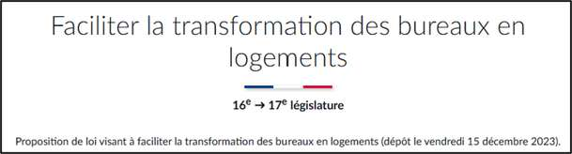
UN PARC RIGIDE
2%
Du parc vacant en
reconversion
Sources :
  Dynamiques du parc de bureaux dans le Grand Paris, APUR 2024
  Rénovation énergétique des bâtiments : quels besoins de main-d'œuvre en 2030 ?, Haut Commissariat à la Stratégie et au Plan 2023
  Loi du 16 juin 2025 visant à faciliter la transformation des bureaux et autres bâtiments en logements, Vie Publique 2025
14

Slide 15
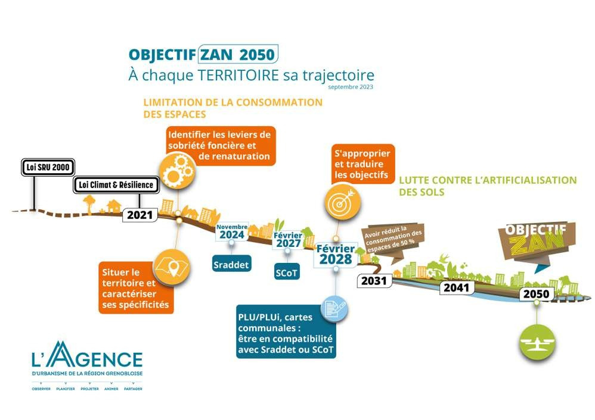
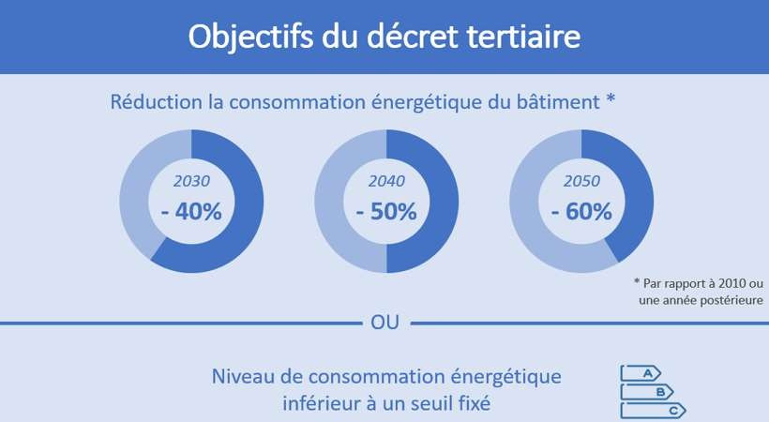
CONTRAINTES
Sources :
15
  Rapport d'information (...) sur la mise en œuvre des objectifs de réduction de l'artificialisation des sols, Sénat 2024
  Le secteur du logement et de la construction et l’environnement en France, SDES 2025

Slide 16
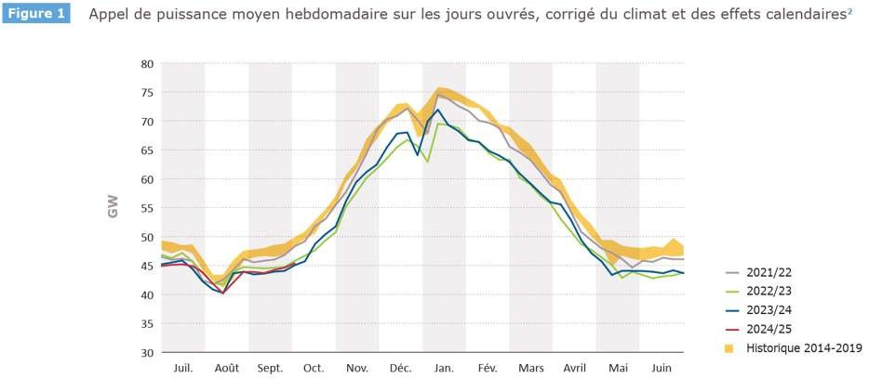
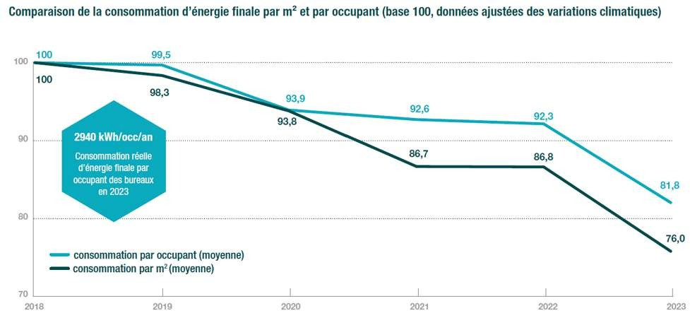

LE CHANGEMENT DE PARADIGME
La sobriété s’appuie sur
Des politiques publiques
Et
Des changements de
compor tements
Dans l’urgence on a pu gagner 12% de consommation d’énergie
Un changement de comportement doit s’accompagner de nouveaux usages
Sources
16
  Perspectives pour le système électrique, RTE 202
  BPE 2024, OID 2024

Slide 17
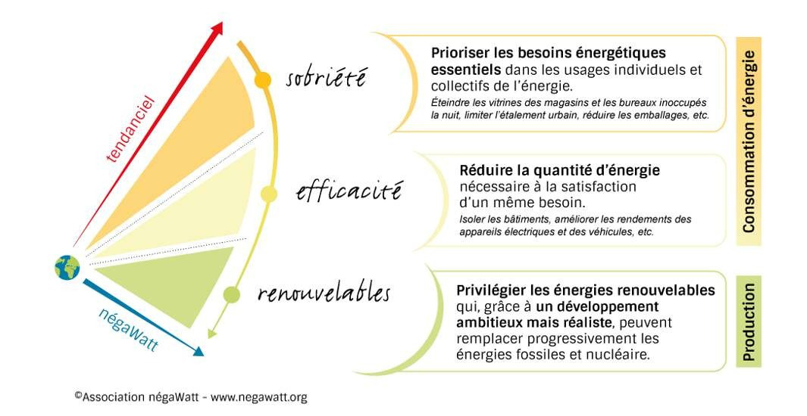
SOBRIÉTÉ, COEUR DE LA TRANSITION
17

Slide 18




POURQUOI L’ADAPTATION ?
30700 communes exposées à des
La France est un des pays européens les plus menacés
inondations par débordement de cours d’eau
26 , 5 %
3 700 personnes
de la population française est concernée
Au cours de l’été 2024 plus de
sont décédées à cause des fortes chaleurs
par le risque d’inondation par débordement de cours d’eau.
4000morts/an
en raison des vagues de chaleur extrême si les émissions de gaz à effet de serre restent élevées
Les conséquences sur les infrastructures
10 000 milliards €
la valeur des infrastructures menacées dans des zones sujettes à des inondations exceptionnelles - ‘’une tous les 100 ans’’ dans un scénario modéré d’émissions
Sur la période 1995-2019, les indemnisations versées
après reconnaissance de l'état de Cat-Nat s'élèvent à 14,4 milliards €
Dans une France à +4°C, les températures vont
quatre fois plus souvent
soit une moyenne annuelle d'environ 577 million €
dépasser les + 35°C
qu’actuellement
Dès 2050, la France sera confrontée à des
températures de
50°C
si les émissions se
18
poursuivent au rythme actuel
Sources
  Santé Publique France, 2025
  Canicule, hausse des températures : les voyants sont au rouge. Agissons !, Oxfam 2025
  Article “Catastrophe naturelle (état de) (HU)”, Wiklimat, Céréma, 2026
  Chiffres clés des risques naturels, Sinistralité liée aux inondations, SDES 2023

Slide 19
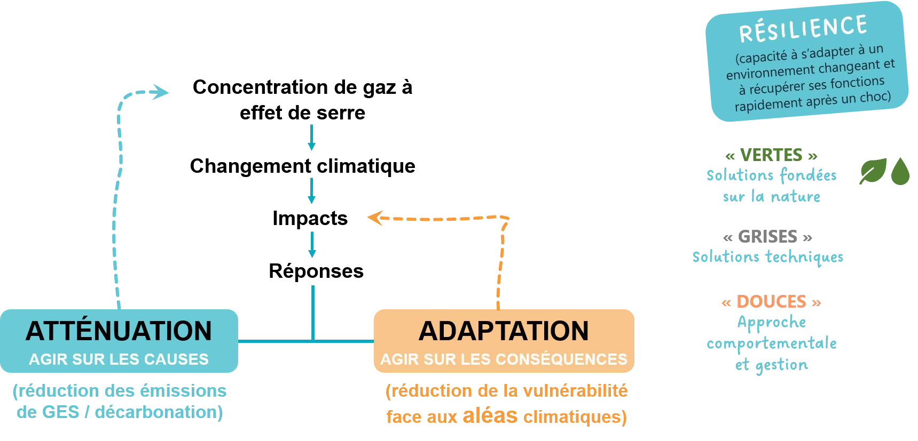
POURQUOI L’ADAPTATION ?
19

Slide 20
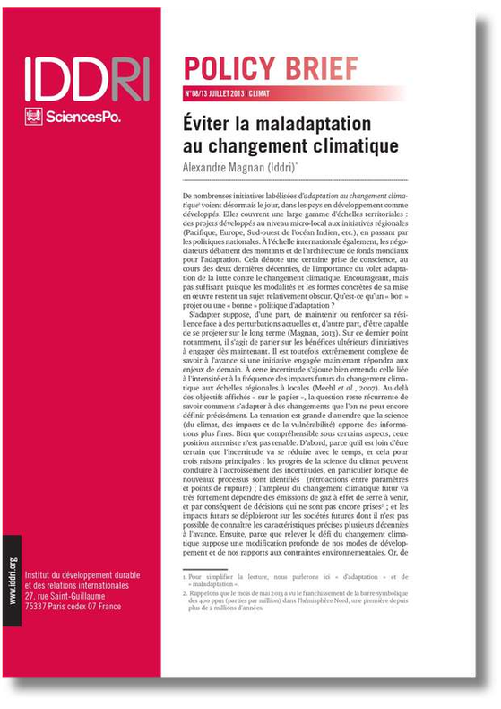
MALADAPTATION
« La maladaptation désigne un processus d’adaptation qui résulte directement en un accroissement de la vulnérabilité à la variabilité et au changement climatiques et/ou en une altération des capacités et des opportunités actuelles et futures d’adaptation. »
On distingue les reports temporels et spatiaux de vulnérabilité :
Report temporel : le processus fonctionne aujourd’hui mais bloque l’adaptation ou aggrave la vulnérabilité demain.
Report spatial : le processus protège un bâtiment mais
détériore son environnement.
20

Slide 21
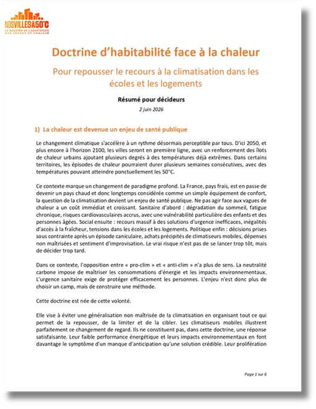
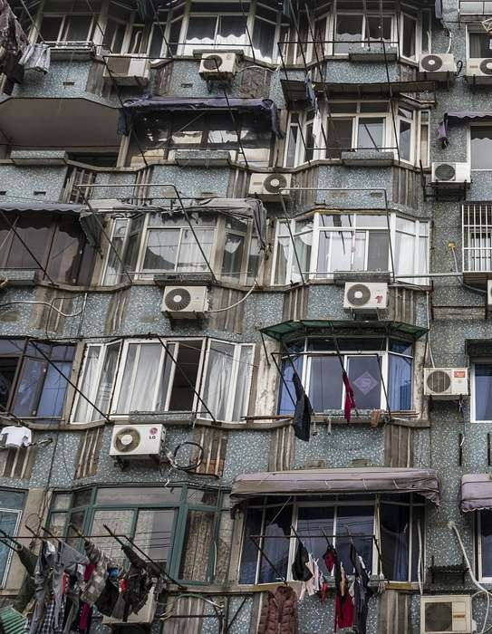
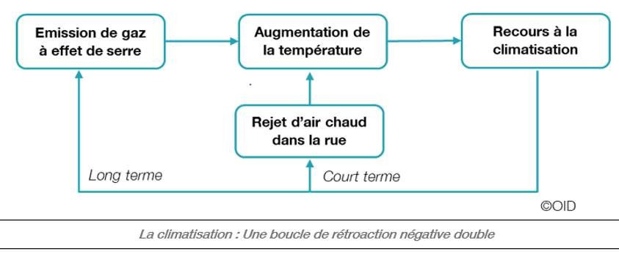
MALADAPTATION
5%
+2°C
des émissions du
secteur du bâtiment
(rési+tertiaire)
dans les rues de Paris si
massification de la
climatisation
Sources
21
  Early adaptation to heat waves and future reduction of air-conditioning energy use in Paris, Vincent Viguié et al 2020 Environ. Res. Lett. 15 075006, DOI 10.1088/1748-9326/ab6a24
  ggg

Slide 22
LA SOBRIÉTÉ REND L’ADAPTATION POSSIBLE ; L’ADAPTATION DONNE UNE FINALITÉ CONCRÈTE À LA SOBRIÉTÉ.
22

Slide 23



L'INTENSITÉ D'USAGE
Intensifier l’usage, c’est optimiser l’utilisation d’un bâtiment : réduire la sous- exploitation de ses mètres carrés et à maximiser la fonctionnalité de ses espaces.
L’hybridation (ou mixité d’usages) désigne l’affectation d’un même espace à plusieurs fonctions.
On peut jouer sur 3 facteurs distincts : les horaires d’utilisation, les différents usages auxquels le lieu est affecté, les différents publics d’utilisateurs ayant accès à l’espace.
La mutualisation repose sur le partage d’un espace unique entre divers utilisateur.
Usage principal
+ Nouveaux usages
Utilisateur principal
Hybridation d’usages : utilisation d’un espace pour différents usages
La chronotopie implique une adaptation temporelle de la programmation d’un espace, en tenant compte des usages variés et des différents profils d’utilisateurs selon le moment.
Horaire élargi d’utilisation
+ Nouveaux utilisateurs
Mutualisation : partage d’un espace entre plusieurs utilisateurs
Mutualisation et hybridation d’usages
combinées
23

Slide 24
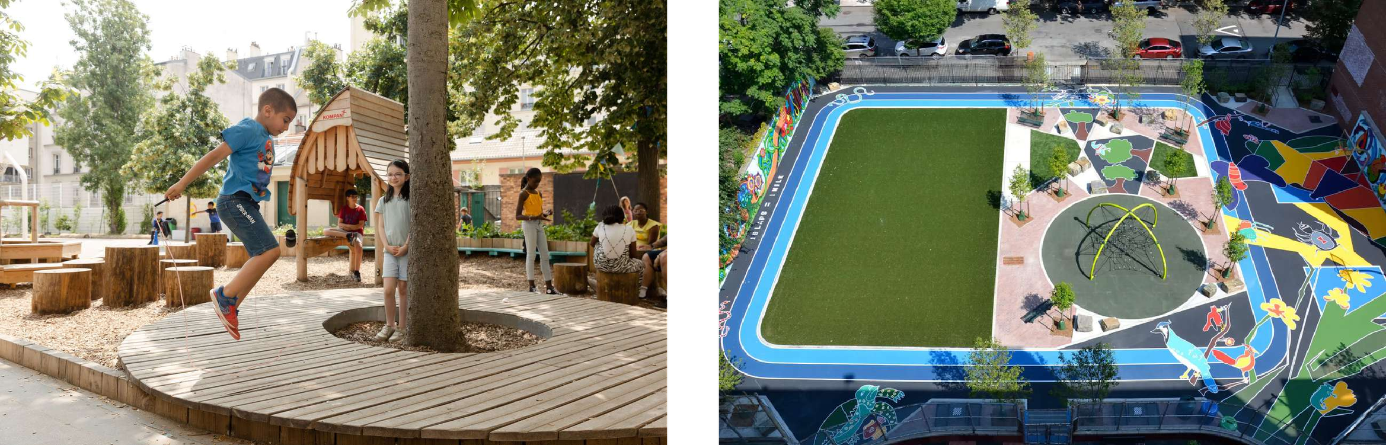
STRATÉGIES D’INTENSIFICATION
Cour oasis école élémentaire Brèche aux Loups
Green Community Schoolyards à New Tork
COURS OASIS
24
  Les cours oasis, Ville de Paris
  New York City Community Schoolyards, Trust for Public Land

Slide 25
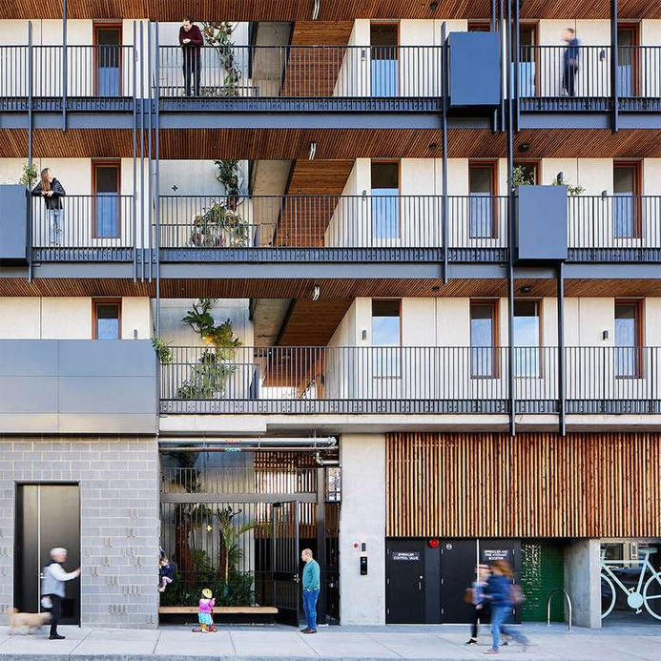
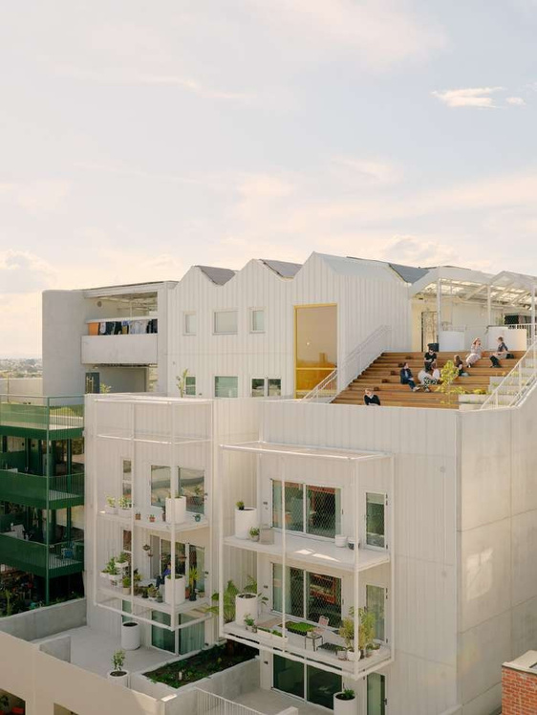
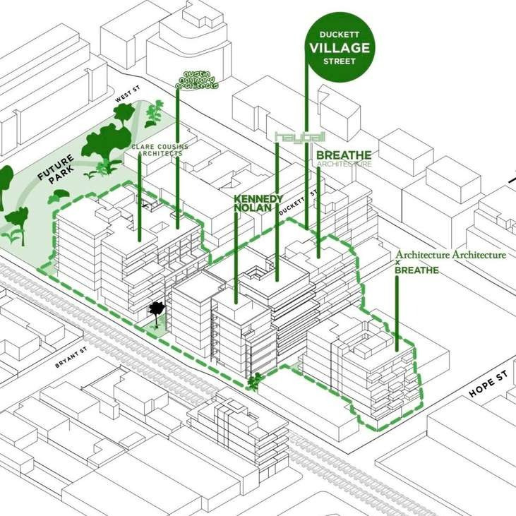
STRATÉGIES D’INTENSIFICATION
Nightingale 2, Fairfield VIC
Nightingale ParkLife, Brunswick VIC
The Village
Le concept de Nightingale Housing, Australie
HABITATS MUTUALISÉS
25

Slide 26
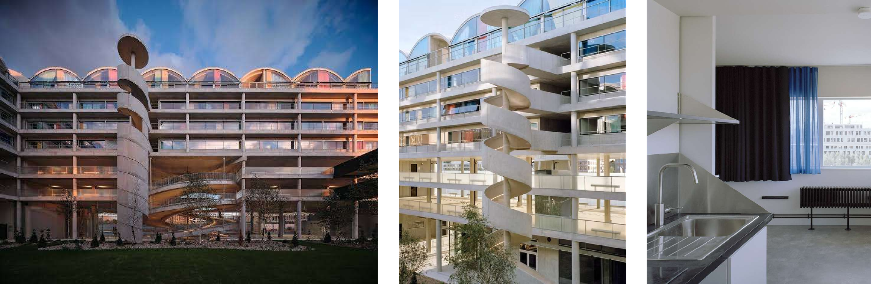
STRATÉGIES D’INTENSIFICATION
Résidence étudiante Rosalind Franklin à Palaiseau, lauréate de l’Équerre d’argent 2021 dans la catégorie logement
RÉSIDENCE RÉVERSIBLE
26

Slide 27
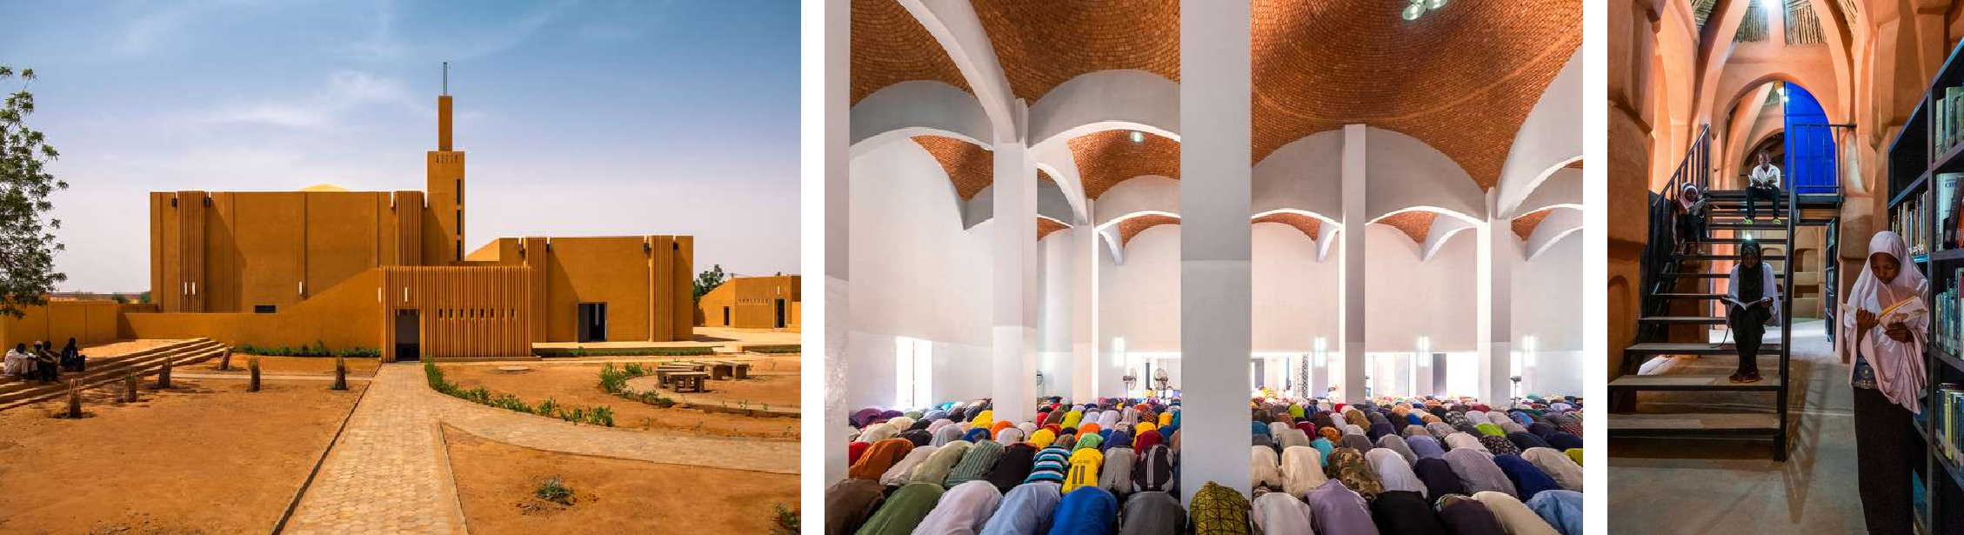
STRATÉGIES D’INTENSIFICATION
Hikma Community Complex (Dandaji, Niger) par Mariam Issoufou - Championne de la Terre 2025
RÉNOVATION HYBRIDÉE
27

Slide 28
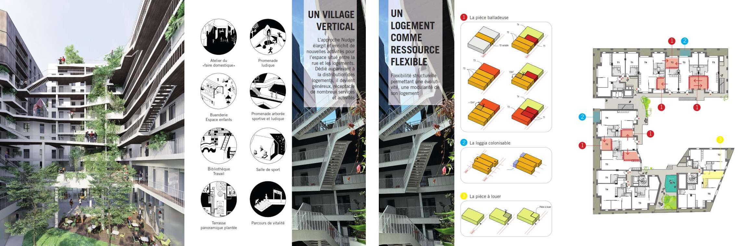
STRATÉGIES D’INTENSIFICATION
Projet New G (MOA : OGIC et ALTAREA COGEDIM, MOE: Auris-Groupe Agiloe, AAVP Architecture, Catherine Dormoy architectes)
IMMEUBLE FLEXIBLE
28

Slide 29
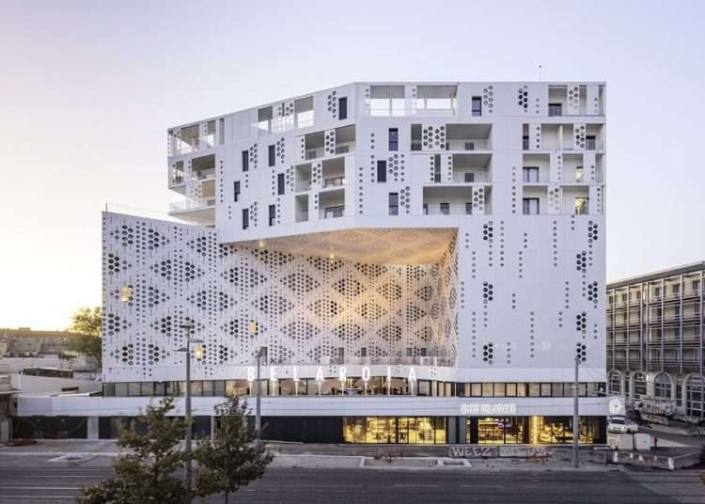
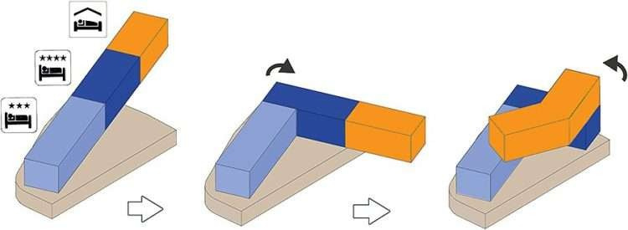
STRATÉGIES D’INTENSIFICATION
Le Belaroïa (Montpellier) par l’agence Manuelle Gautrand Architecture accueille un hôtel 4*, un hôtel 3*, 12 logements et un restaurant
HYBRIDATION
29

Slide 30
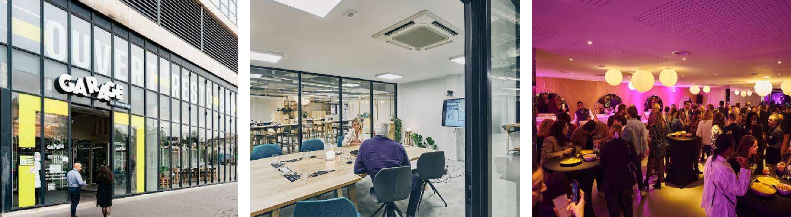
STRATÉGIES D’INTENSIFICATION
Le GARAGE, Lille : accueille 4 activités différentes 7 jours sur 7
CHRONOTOPIE
30

Slide 31

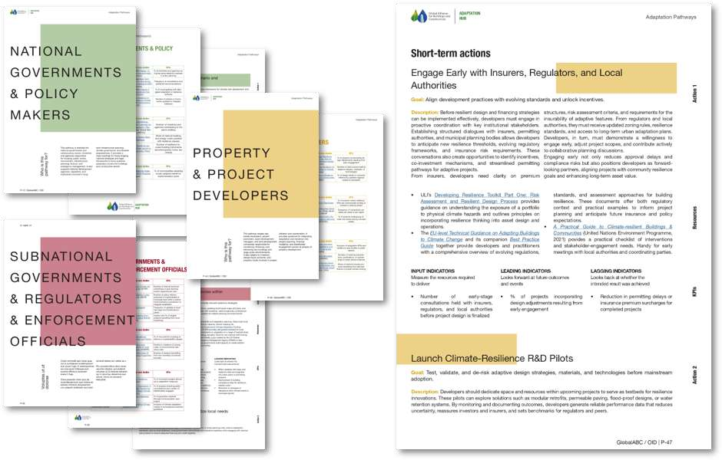
ADAPTATION PATHWAYS
31

Slide 32

TRANSFORMER NOS MÉTIERS
PROPRIÉTAIRES, LOCATAIRES ET GESTIONNAIRES
32

Slide 33
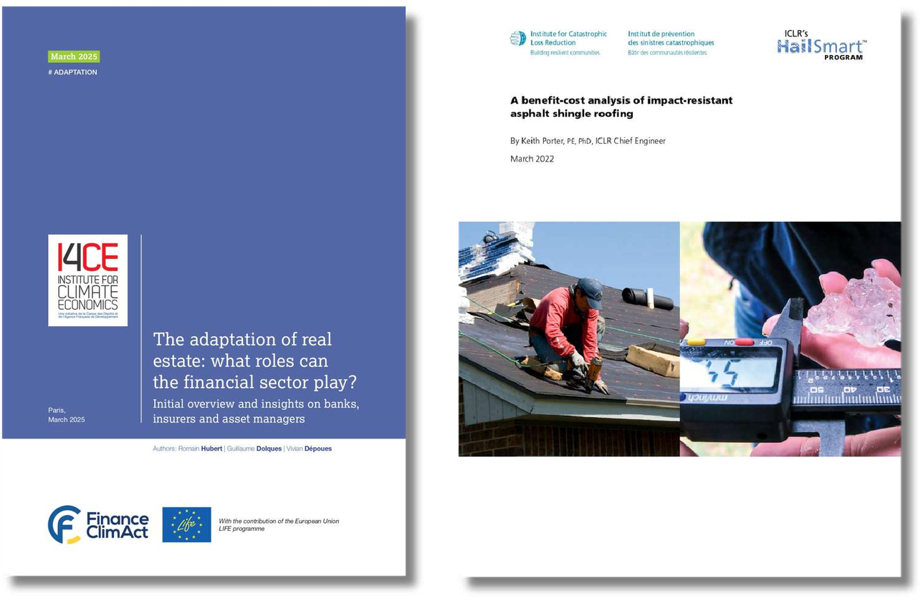
TRANSFORMER NOS MÉTIERS
ASSUREURS, FINANCEURS
33

Slide 34

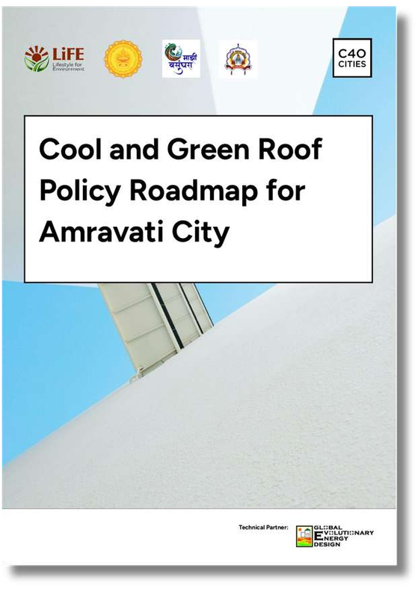
TRANSFORMER NOS MÉTIERS
URBANISTES ET COLLECTIVITÉS
34

Slide 35
UN NOUVEL IMMOBILIER
Nouveaux imaginaires
Passer :
De l’actif immobilier au bâtiment-service ;
Du bâtiment performant au bâtiment capable ;
Du neuf désirable à l’existant transformé et désirable ;
De la propriété fermée au commun climatique ;
Du confort standardisé au confort sobre, passif et adaptatif.
Changements de comportement
Politiques publiques à explorer
Il s’agit d’apprendre à :
Conditionner l’ouverture de foncier neufàundiagnostic d’intensification de l’existant ;
Intégrer les usages dans les plans d’adaptation ;
Faciliter les usages hybrides dans les PLU, les normes ERP et les cadres assurantiels ;
Financer davantage la transformation, la réversibilité et l’adaptation passive ; Créer des indicateurs d’intensité adaptée pour les bâtiments tertiaires ;
Faire des bâtiments publics des démonstrateurs de sobriété et de résilience.
Partager les espaces ;
Accepter des usages plus flexibles ;
Décaler certains horaires ;
Piloter l’occupation réelle ;
Valoriser les surfaces évitées autant que les surfaces produites
35

Slide 36
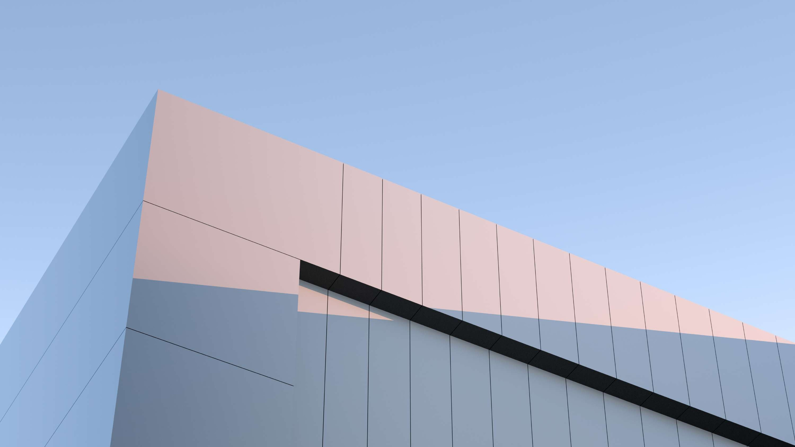
MERCI POUR VOTRE ATTENTION
www.o-immobilierdurable.fr
www.taloen.fr
www.biodiversity-implusion-group.fr www.oid-label-id.com
www.r4re.resilience-for-real-estate.com
contact@o-immobilierdurable.fr victor.pianet@o-immobilierdurable.fr
36

